Slide 1
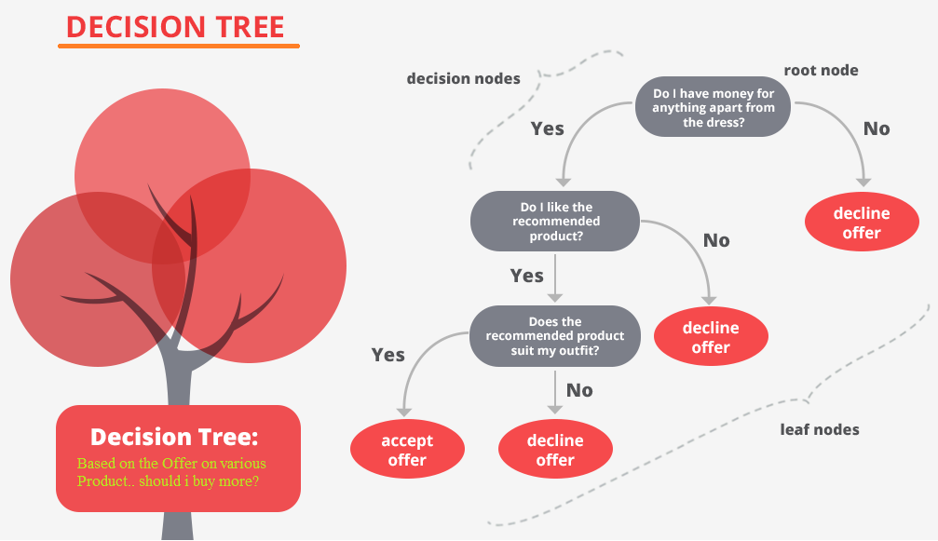
Árboles de decisión
Inteligencia artificial avanzada
Integrantes:
Cunya Zeta Franklin
Figueroa Cespedes Daril
Toledo Flores Jerson

Slide 2
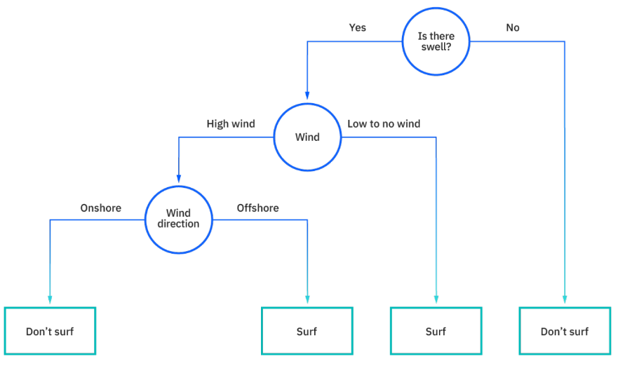
Definición
Un árbol de decisión es un algoritmo de aprendizaje supervisado no paramétrico, que se utiliza tanto para tareas de clasificación como de regresión.

Slide 3
2. Características
Los árboles de decisión están formados por
Nodos.- son definidos como el momento en el que se toma una decisión entre varias posibilidades, entre que mas nodos mayores son las posibilidades finales a los que puede llegar el individuo
Vectores.- Llegaron a ser la solución final a la que llega en función a las diversas posibilidades que se dan
Flechas.- son las uniones entre un nodo y otro, representan acciones distintas
Etiquetas.- se encuentran en cada nodo y cada flecha y dan nombre a cada acción

Slide 4
3. ¿Cómo funciona el algoritmo del árbol de decisión en Machine Learning?
1. Se selecciona el mejor atributo utilizando medidas de selección de atributos para dividir
los registros.El predictor más significativo se designa como nodo raíz.
2. El atributo elegido se convierte en un nodo de decisión y divide el conjunto de datos en subconjuntos más pequeños recursivamente para cada hijo hasta que unas de las siguientes condiciones coincida:
• Todas las tuplas pertenecen al mismo valor de atributo.
• No quedan más atributos.
• No hay más instancias.

Slide 5
4. Ventajas y Desventajas
Grupos distintos
Visualización natural
Buenas explicaciones.
Sensibilidad
Inestables
Nodos terminales aumenta rápidamente

Slide 6
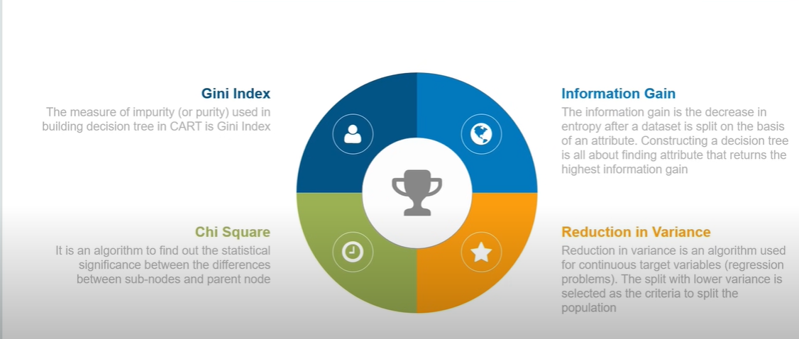
5. ¿Cómo decide un árbol dónde dividirse?

Slide 7
6. Entrenamiento del árbol
Entrenar un árbol de predicción requiere básicamente de dos etapas:
División sucesiva del espacio de los predictores generando regiones con nodos terminales
R1 , R2 , R3, . . . Rj.
Predicción de la variable respuesta en cada región.
A pesar de la sencillez con la que se puede resumir el proceso de construcción de un ́arbol
, es necesario establecer una metodología para crear las regiones R1, R2 , R3...Rj. Es en esta
Parte en donde se diferencian los algoritmos de árboles de regresión y clasificación.

Slide 8
7. Aplicación de Decision Tree
Data:
Conjunto de datos de Wisconsin (diagnóstico) de cáncer de mama
Los datos contienen información de pacientes con cáncer de mama y fueron donados en 1995 por la Universidad de Wisconsin. Tiene 569 muestras con 32 atributos. Este conjunto de datos está integrado en scikit-learn y se puede importar desde sklearn.datasets import load_breast_cancer.
Desarrollo:
(código adjunto)

Slide 9
Gracias

